Slide 1
Экспериментально-исследовательская деятельность
(Опыты с водой)

Slide 2
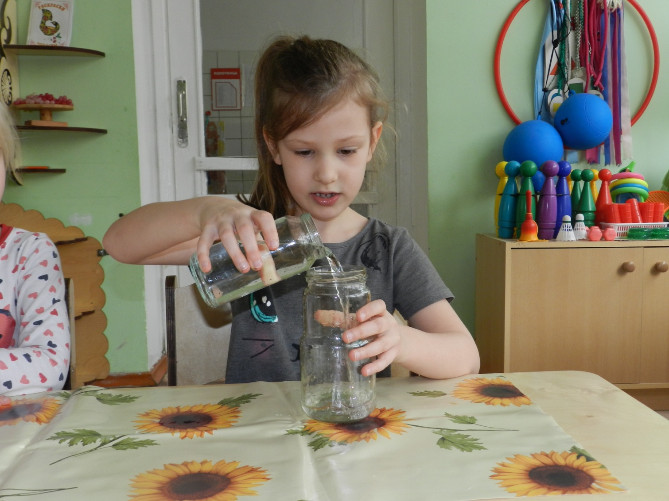
Вода,как вещество текуча и не имеет формы .

Slide 3
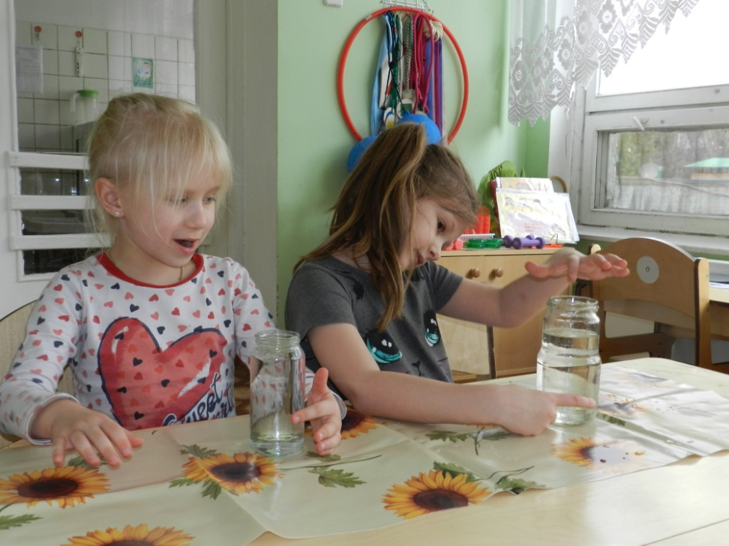
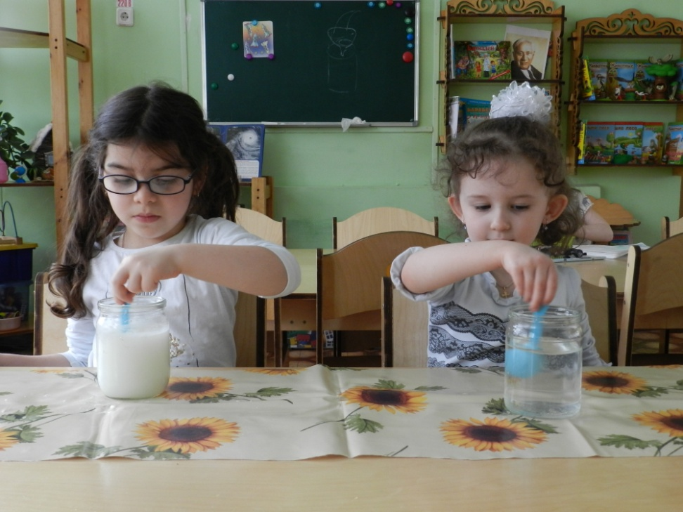
Вода прозрачна, в ней можно растворить сыпучие вещества.

Slide 4
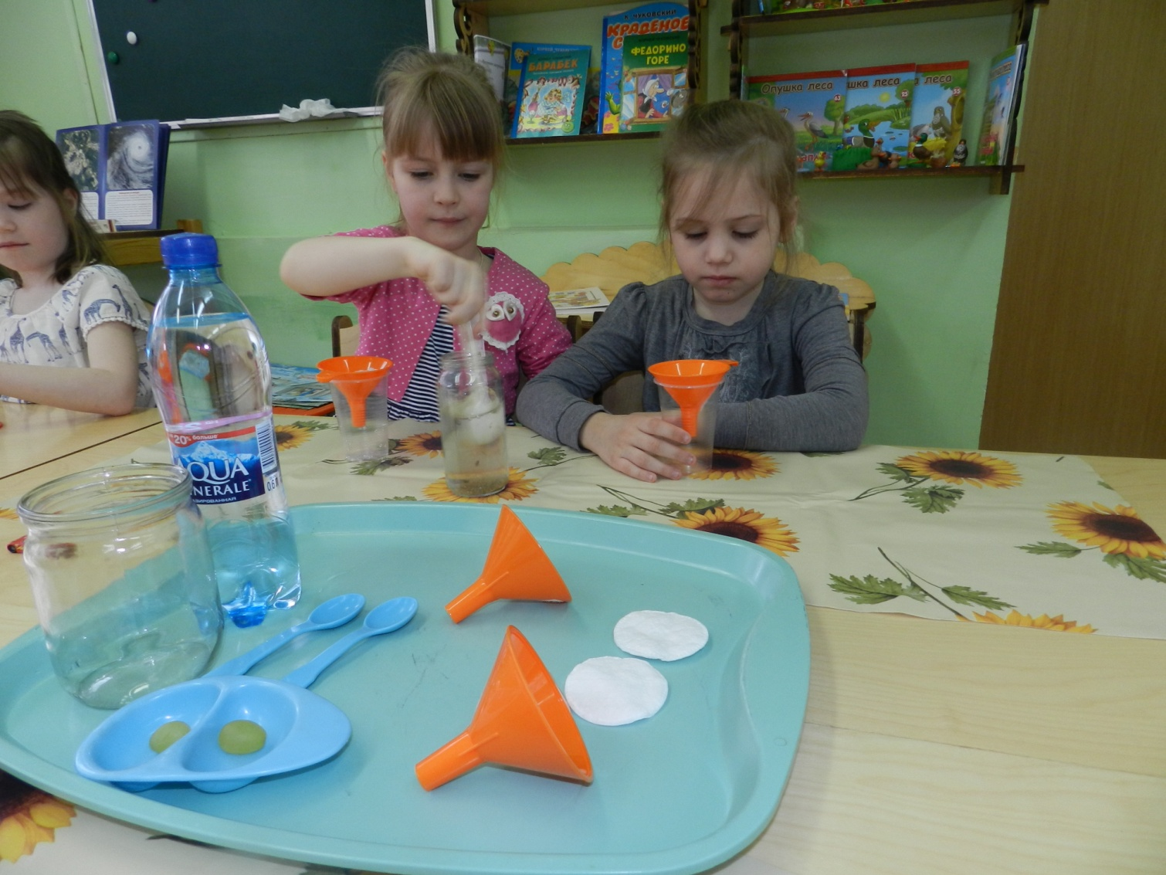
Фильтрация воды(подготовка)

Slide 5
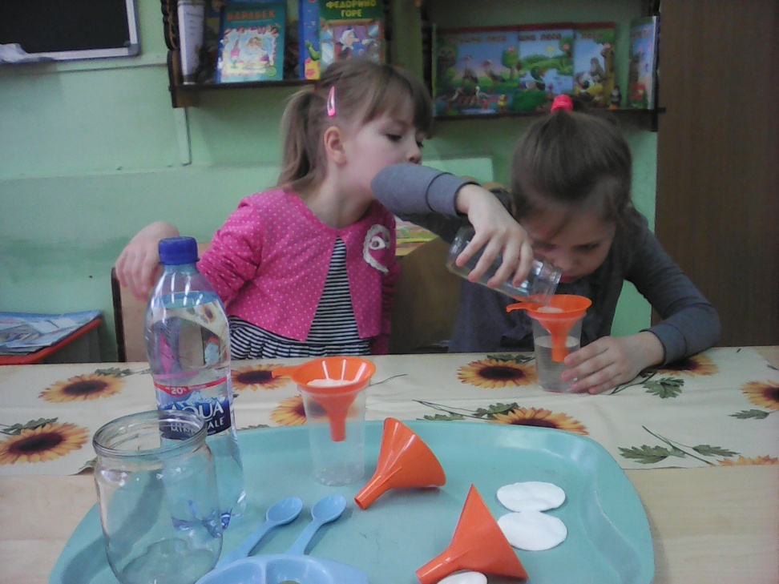
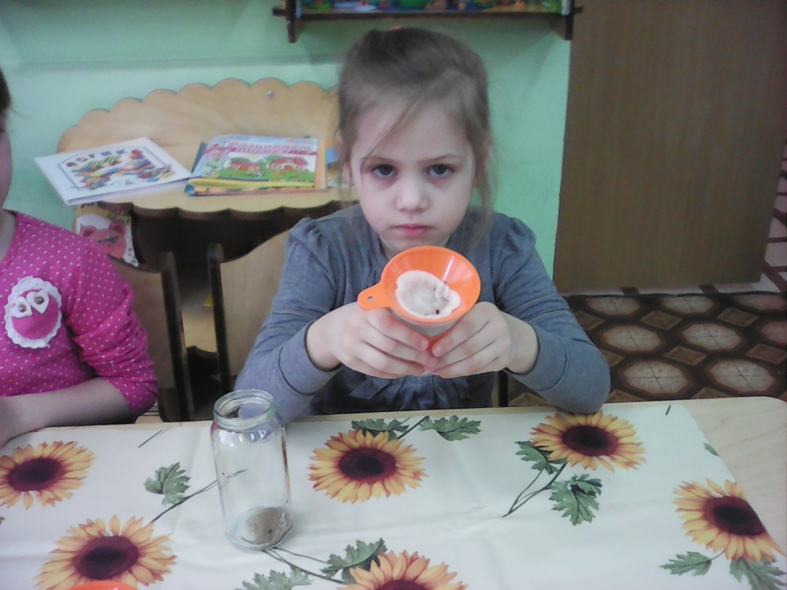
Фильтрация воды(опыт)
Воду с пропускают через фильтр.
Результат.

Slide 6
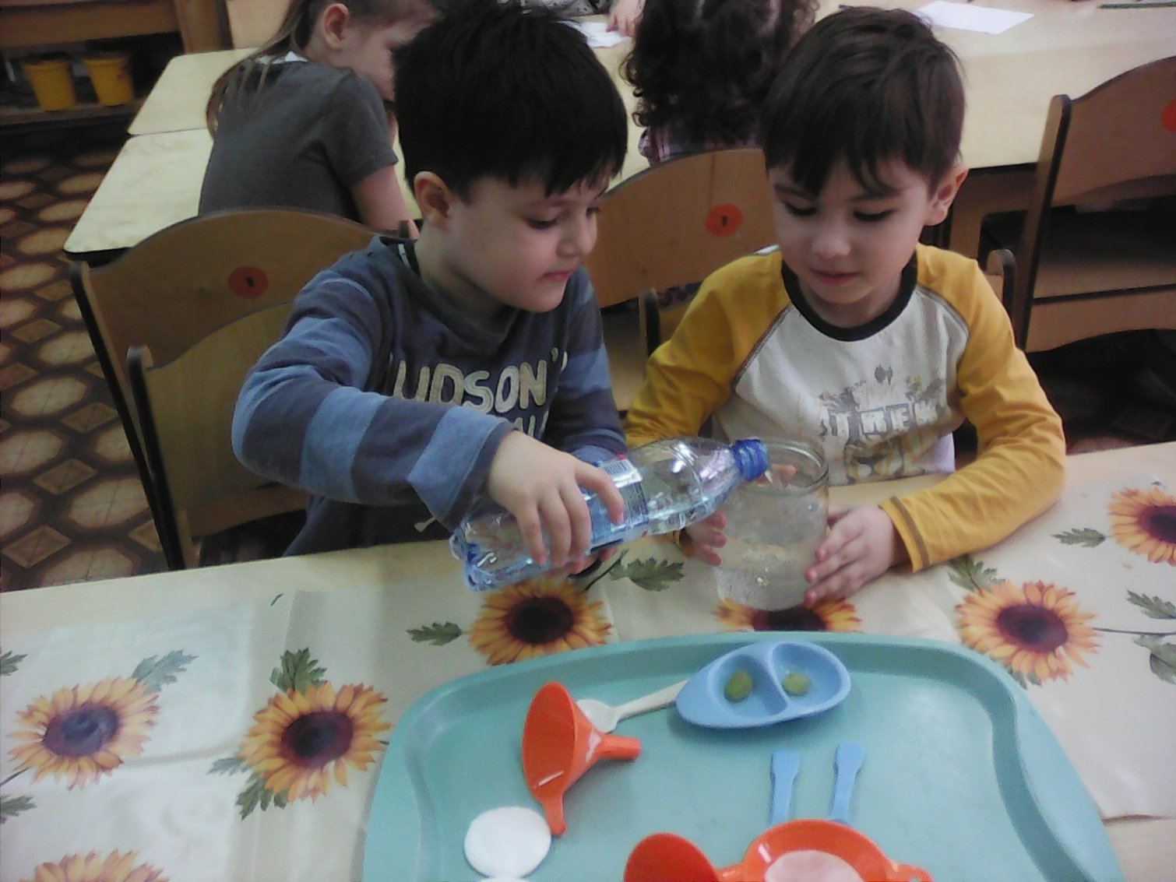
Подготовка к опыту с газированной водой.

Slide 7
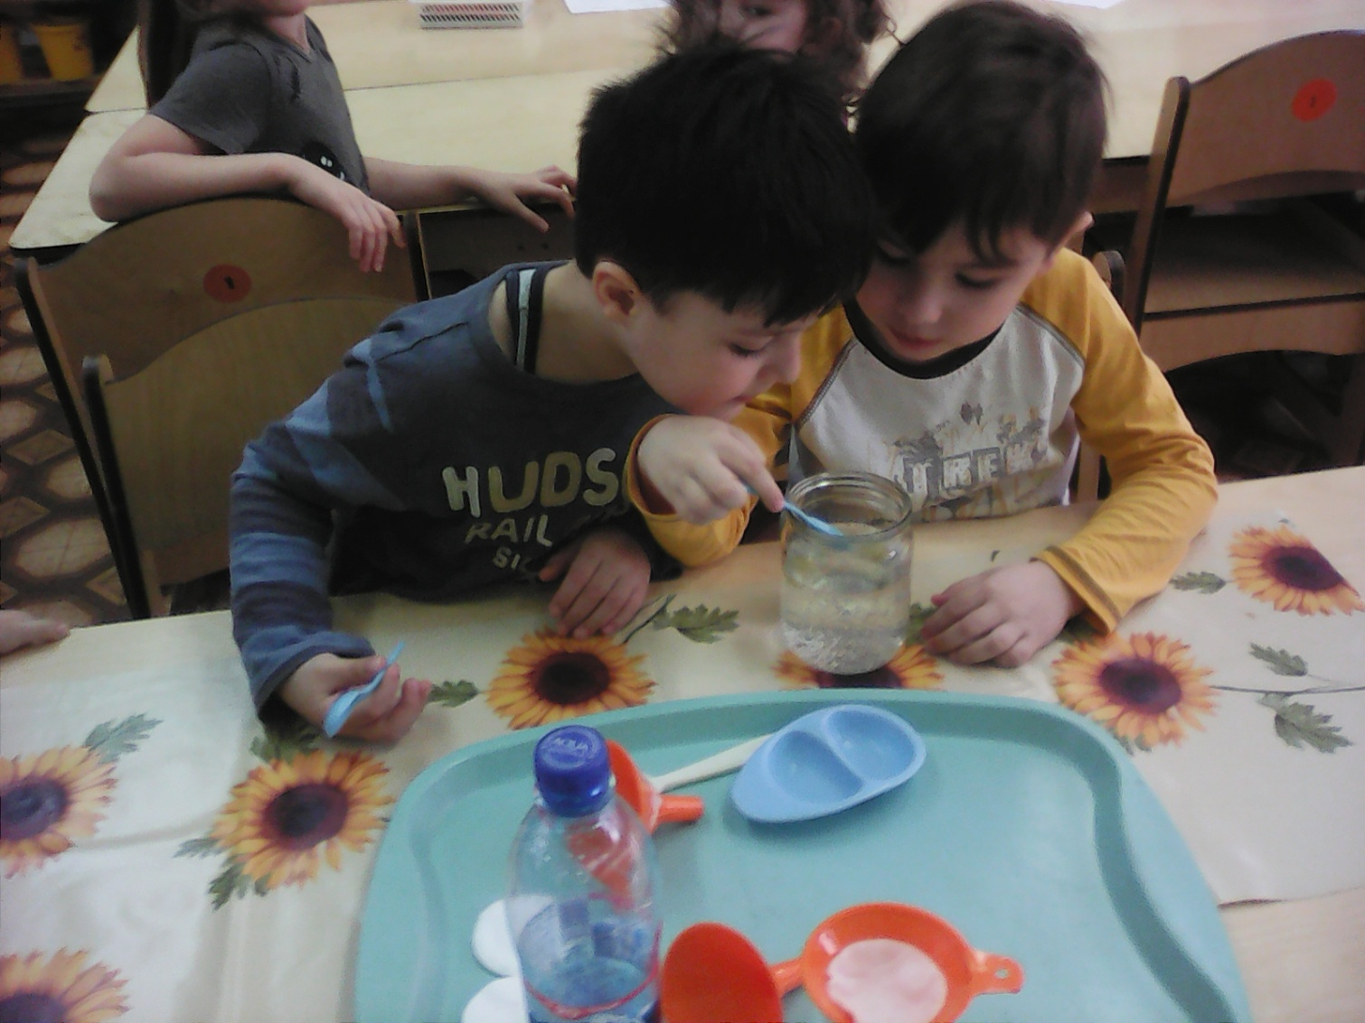
Кладём виноградинку в газированную воду.

Slide 8
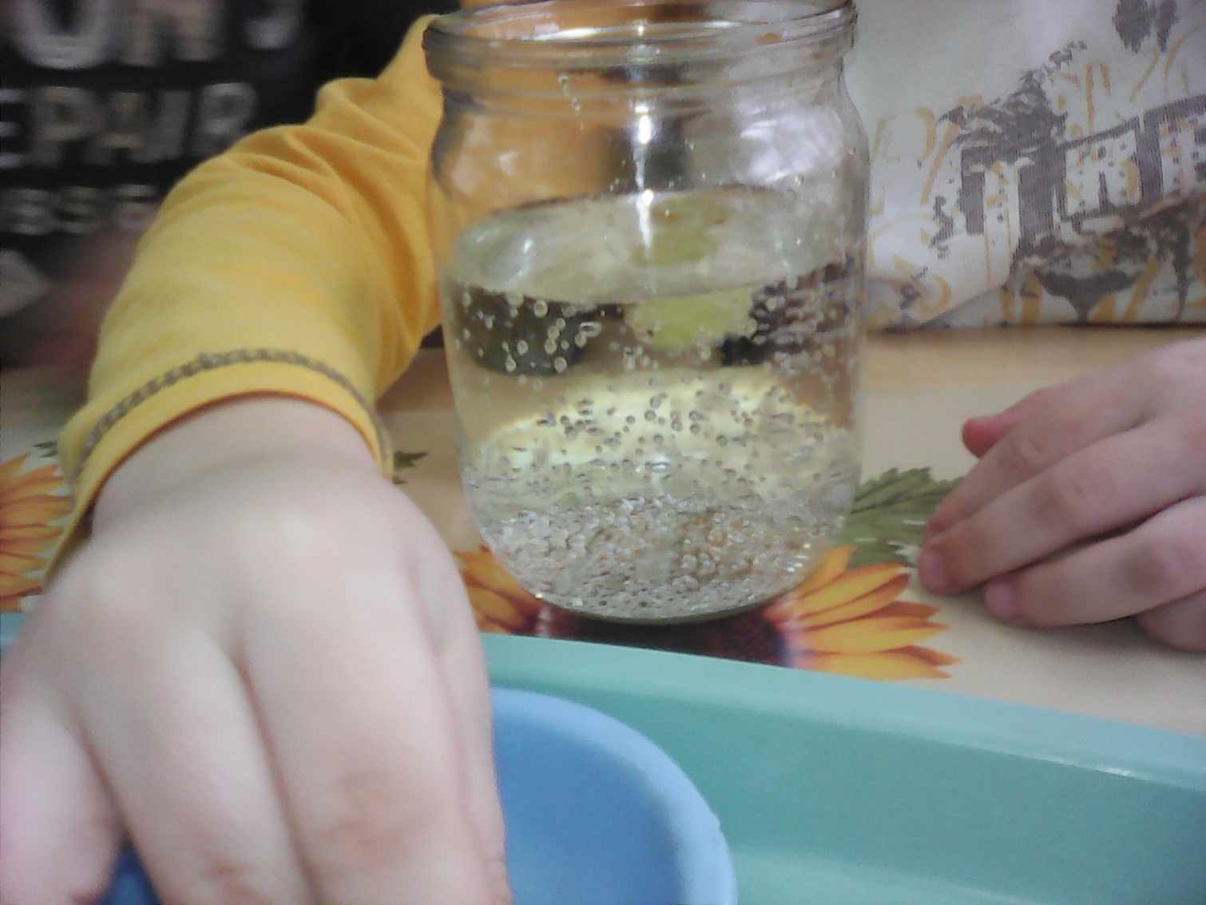
Пузырьки газа выталкивают виноградинку на верх.

